Slide 1


Slide 2
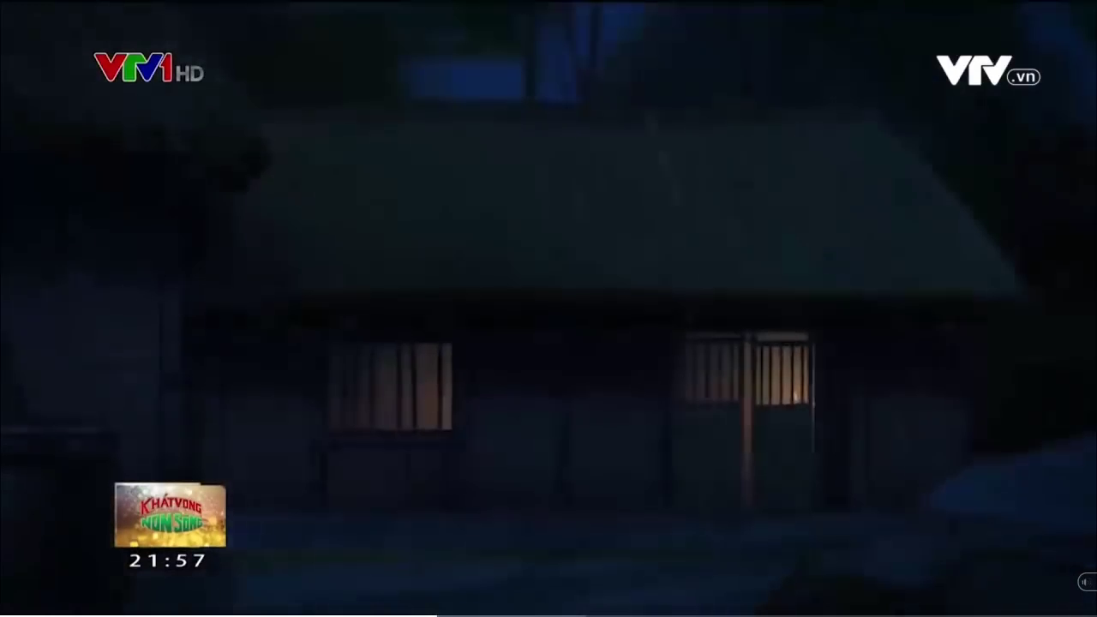

Slide 3
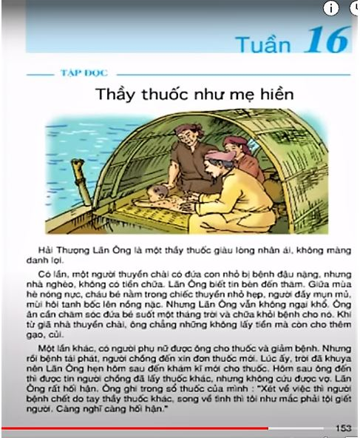
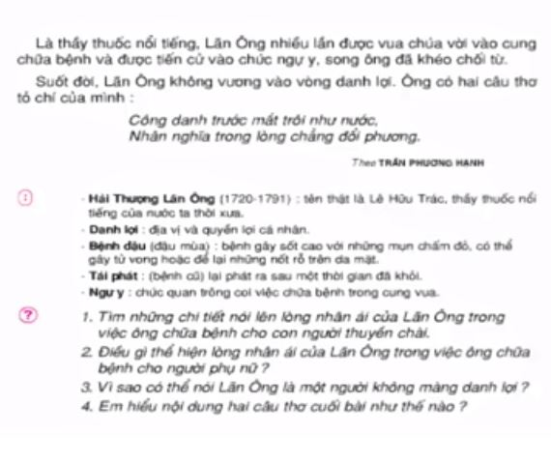


Slide 4

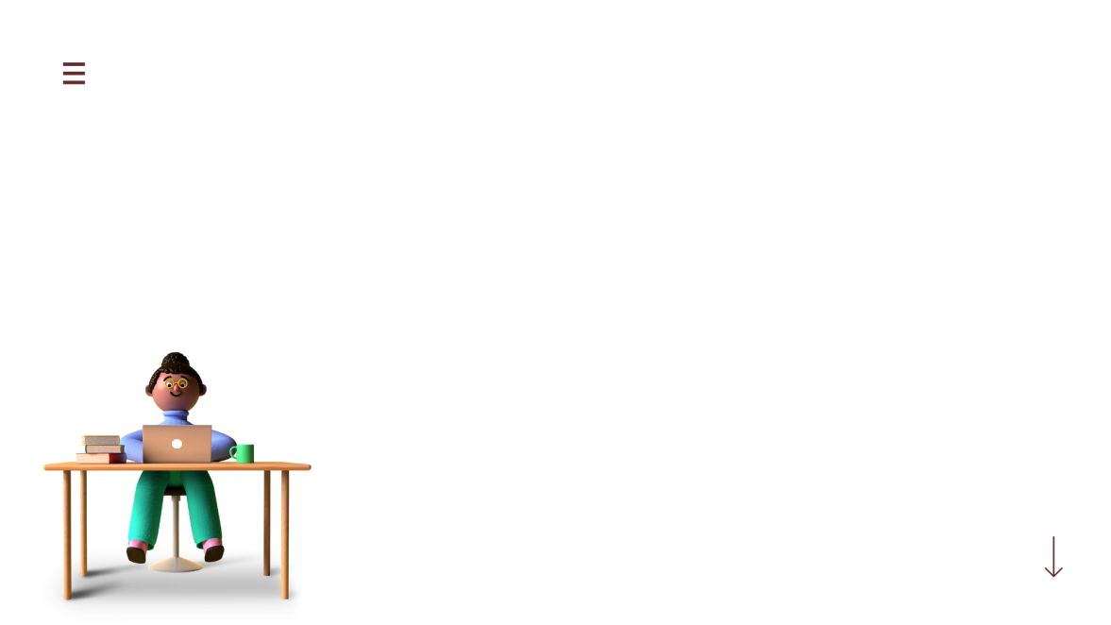

Tập đọc
Thầy thuốc như mẹ hiền
Theo TRẦN PHƯƠNG HẠNH
Đọc lưu loát, diễn cảm bài văn .
YÊU CẦU CẦN ĐẠT
Hiểu ý nghĩa bài văn..

Slide 5
Tập đọc
Thầy thuốc như mẹ hiền
Theo TRẦN PHƯƠNG HẠNH
Hoạt động 1
Luyện đọc
Hoạt động 2
Tìm hiểu bài”
Hoạt động 3
Luyện đọc hay

Slide 6

Thầy thuốc như mẹ hiền
Hải Thượng Lãn Ông là một thầy thuốc giàu lòng nhân ái, không màng danh lợi.
Có lần, một người thuyền chài có đứa con nhỏ bị bệnh đậu nặng, nhưng nhà nghèo, không có tiền chữa. Lãn Ông biết tin bèn đến thăm. Giữa mùa hè nóng nực, cháu bé nằm trong chiếc thuyền nhỏ hẹp, người đầy mụn mủ, mùi hôi tanh bốc lên nồng nặc. Nhưng Lãn Ông vẫn không ngại khổ. Ông ân cần chăm sóc đứa bé suốt một tháng trời và chữa khỏi bệnh cho nó. Khi từ giã nhà thuyền chài, ông chẳng những không lấy tiền mà còn cho thêm gạo, củi.

Slide 7
Một lần khác, có người phụ nữ được ông cho thuốc và giảm bệnh. Nhưng rồi bệnh tái phát, người chồng đến xin đơn thuốc mới. Lúc ấy, trời đã khuya nên Lãn Ông hẹn hôm sau đến khám kĩ mới cho thuốc. Hôm sau ông đến thì được tin người chồng đã lấy thuốc khác, nhưng không cứu được vợ. Lãn Ông rất hối hận. Ông ghi trong sổ thuốc của mình: “Xét về việc thì người bệnh chết do tay thầy thuốc khác, song về tình thì tôi như mắc phải tội giết người. Càng nghĩ càng hối hận.

Slide 8
Là thầy thuốc nổi tiếng, Lãn Ông nhiều lần được vua chúa vời vào cung chữa bệnh và được tiến cử vào chức ngự y, song ông đã khéo chối từ.
Suốt đời, Lãn Ông không vương vào vòng danh lợi. Ông có hai câu thơ tỏ chí của mình:
Công danh trước mắt trôi như nước
Nhân nghĩa trong lòng chẳng đổi phương.

Slide 9
Tập đọc
Thầy thuốc như mẹ hiền
Theo TRẦN PHƯƠNG HẠNH
Phần 1
“Hải Thượng Lãn Ông …cho thêm gạo, củi”
Phần 2
“Một lần khác…càng hối hận”
Phần 3
Phần còn lại

Slide 10
3
không lấy tiền
1
2

Slide 11

Luyện đọc

Slide 12
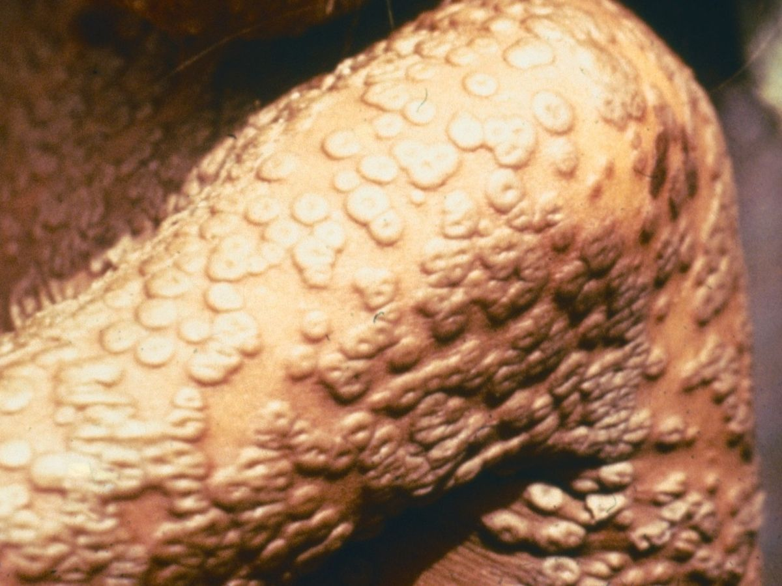
Tập đọc
Thầy thuốc như mẹ hiền
Theo TRẦN PHƯƠNG HẠNH
Luyện đọc
Giải nghĩa từ
Bệnh cũ lại phát ra sau một thời gian đã khỏi.
Chức quan trông coi việc chữa bệnh trong cung vua.
bệnh đậu
Lãn Ông
Lãn Ông
tái phát
Địa vị và quyền lợi cá nhân
nồng nặc
nồng nặc
ngự y
khuya
khuya
danh lợi
Câu dài : Là thầy thuốc nổi tiếng, Lãn Ông nhiều lần được vua chúa vời vào cung chữa bệnh và được tiến cử vào chức ngự y, song ông đã khéo chối từ.

Slide 13
Tìm hiểu bài

Slide 14

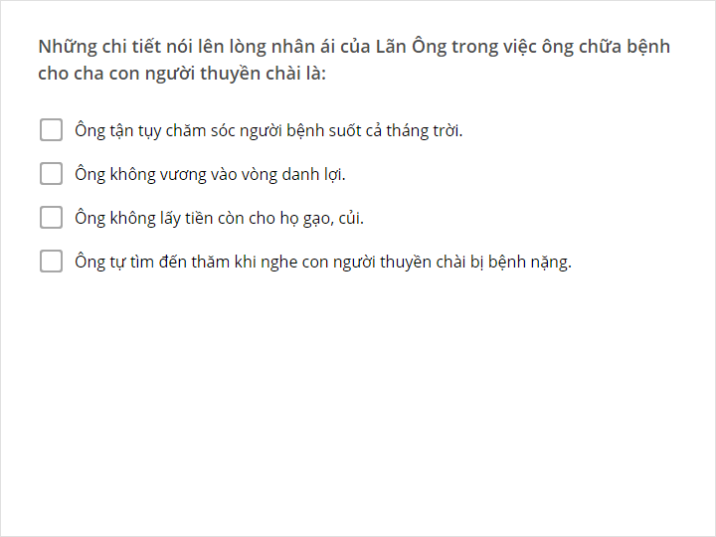
Câu 1
Em hãy lựa chọn nhiều đáp án đúng nhé !
Có lần, một người thuyền chài có đứa con nhỏ bị bệnh đậu nặng, nhưng nhà nghèo, không có tiền chữa. Lãn Ông biết tin bèn đến thăm. Giữa mùa hè nóng nực, cháu bé nằm trong chiếc thuyền nhỏ hẹp, người đầy mụn mủ, mùi hôi tanh bốc lên nồng nặc. Nhưng Lãn Ông vẫn không ngại khổ. Ông ân cần chăm sóc đứa bé suốt một tháng trời và chữa khỏi bệnh cho nó. Khi từ giã nhà thuyền chài, ông chẳng những không lấy tiền mà còn cho thêm gạo, củi.
Những chi tiết thể hiện lòng nhân ái của Lãn Ông trong việc chữa bệnh cho cha con người thuyền chài là:
A .Ông tận tụy chăm sóc người bệnh suốt cả tháng trời
B. Ông không vướng vào vòng danh lợi.
C. Ông không lấy tiền còn cho họ củi, gạo.
D. Ông tự tìm đến thăm khi nghe tin con người thuyền chài bị bệnh nặng.

Slide 15
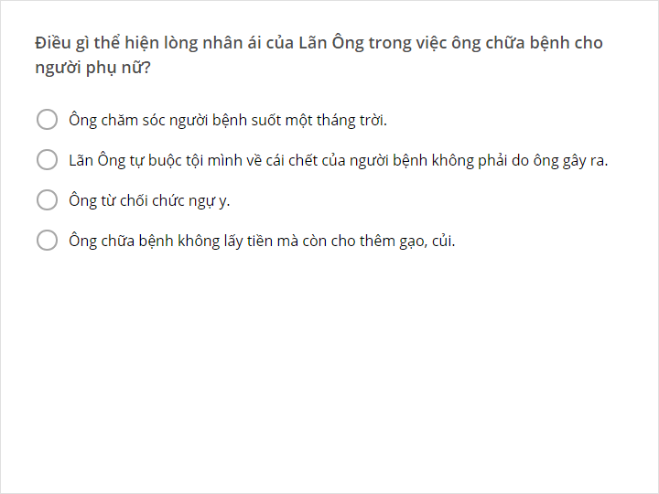
Câu 2
Một lần khác, có người phụ nữ được ông cho thuốc và giảm bệnh. Nhưng rồi bệnh tái phát, người chồng đến xin đơn thuốc mới. Lúc ấy, trời đã khuya nên Lãn Ông hẹn hôm sau đến khám kĩ mới cho thuốc. Hôm sau ông đến thì được tin người chồng đã lấy thuốc khác, nhưng không cứu được vợ. Lãn Ông rất hối hận. Ông ghi trong sổ thuốc của mình: “Xét về việc thì người bệnh chết do tay thầy thuốc khác, song về tình thì tôi như mắc phải tội giết người. Càng nghĩ càng hối hận.
Em hãy lựa chọn đáp án đúng nhất nhé !
Điều gì thể hiện lòng nhân ái của Lãn Ông trong việc ông chữa bệnh cho người phụ nữ ?
A. Ông chăm sóc người bệnh suốt một tháng trời.
B. Ông tự buộc tội mình về cái chết của người bệnh không phải do ông gây ra.
C. Ông từ chối chức ngự y.
D. Ông chữa bệnh không lấy tiền còn cho thêm gạo, củi.

Slide 16
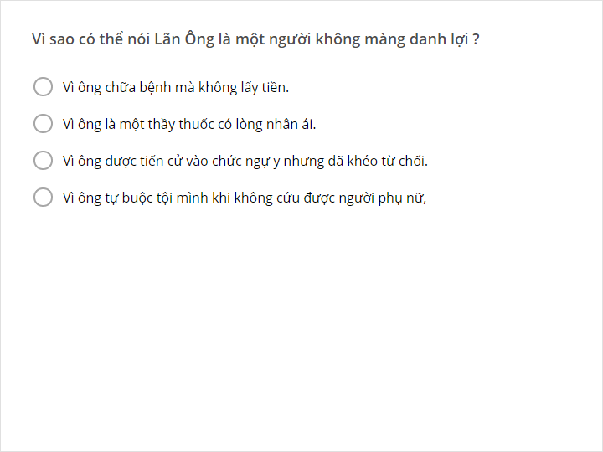
Câu 3
Em hãy lựa chọn một đáp án đúng nhất nhé !
Là thầy thuốc nổi tiếng, Lãn Ông nhiều lần được vua chúa vời vào cung chữa bệnh và được tiến cử vào chức ngự y, song ông đã khéo chối từ.
Suốt đời, Lãn Ông không vương vào vòng danh lợi. Ông có hai câu thơ tỏ chí của mình:
Công danh trước mắt trôi như nước
Nhân nghĩa trong lòng chẳng đổi phương.
Vì sao có thể nói Lãn Ông là một người không màng danh lợi?
A. Vì ông chữa bệnh mà không lấy tiền.
B Vì ông là một thầy thuốc giàu lòng nhân ái.
C. Vì ông được tiến cử chức ngự y nhưng đã từ chối.
D. Vì ông tự buộc tội mình khi không cứu được người phụ nữ.

Slide 17
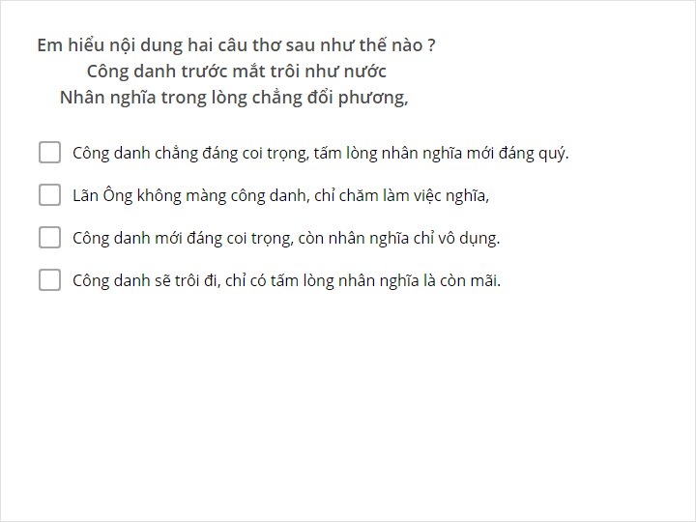
Câu 4
Em hãy chọn vào nhiều đáp án mà em cho là đúng nhé !
Em hiểu nội dung hai câu thơ này như thế nào ?
Công danh trước mặt trôi như nước
Nhân nghĩa trong lòng chẳng đổi phương
Công danh chẳng đáng coi trọng, tấm lòng nhân nghĩa mới đáng quý.
A
B
Lãn Ông không màng công danh, chỉ chăm làm việc nghĩa.
Công danh chẳng đáng coi trọng, tấm lòng nhân nghĩa mới đáng quý.
Công danh mới đáng coi trọng, còn nhân nghĩa chỉ vô dụng.
C
D
Công danh sẽ trôi đi, chỉ có tấm lòng nhân nghĩa là còn mãi.

Slide 18
Tập đọc
Thầy thuốc như mẹ hiền
Theo TRẦN PHƯƠNG HẠNH
Bài văn ca ngợi ai?
Bài văn ca ngợi danh y Lê Hữu Trác.
Ý nghĩa bài văn :
Ca ngợi tài năng, tấm lòng nhân hậu và nhân cách cao thượng của danh y Lê Hữu Trác.
Vì sao được ca ngợi ?
Ông được ca ngợi vì tài năng, tấm lòng nhân hậu và nhân cách cao thượng của mình..

Slide 19
Luyện đọc hay

Slide 20
Luyện đọc hay
Có lần, một người thuyền chài có đứa con nhỏ bị bệnh đậu nặng, nhưng nhà nghèo, không có tiền chữa. Lãn Ông biết tin bèn đến thăm. Giữa mùa hè nóng nực, cháu bé nằm trong chiếc thuyền nhỏ hẹp, người đầy mụn mủ, mùi hôi tanh bốc lên nồng nặc. Nhưng Lãn Ông vẫn không ngại khổ. Ông ân cần chăm sóc đứa bé suốt một tháng trời và chữa khỏi bệnh cho nó. Khi từ giã nhà thuyền chài, ông chẳng những không lấy tiền mà còn cho thêm gạo, củi.

Slide 21
Luyện đọc hay
Có lần, một người thuyền chài có đứa con nhỏ bị bệnh đậu nặng, nhưng nhà nghèo, không có tiền chữa. Lãn Ông biết tin bèn đến thăm. Giữa mùa hè nóng nực, cháu bé nằm trong chiếc thuyền nhỏ hẹp, người đầy mụn mủ, mùi hôi tanh bốc lên nồng nặc. Nhưng Lãn Ông vẫn không ngại khổ. Ông ân cần chăm sóc đứa bé suốt một tháng trời và chữa khỏi bệnh cho nó. Khi từ giã nhà thuyền chài, ông chẳng những không lấy tiền mà còn cho thêm gạo, củi.
nhà nghèo
đầy mụn mủ
nồng nặc
ngại khổ
ân cần
suốt một tháng trời
không lấy tiền

Slide 22
Mở rộng

Slide 23
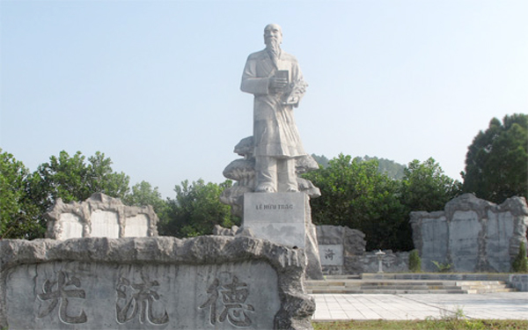
Ông sinh năm 1720 cho đến năm Tân Hợi 1791, ông qua đời, thọ 71 tuổi.

Slide 24
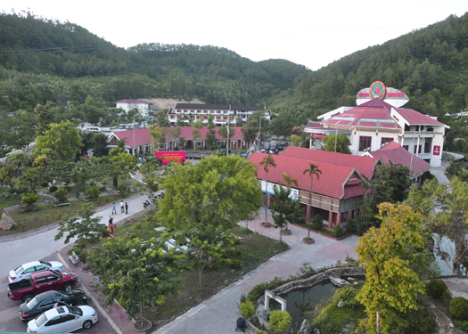
Quần thể di tích Hải Thượng Lãn Ông Lê Hữu Trác
thuộc thôn Hải Thượng, xã Sơn Trung, Hương Sơn, Hà Tĩnh

Slide 25

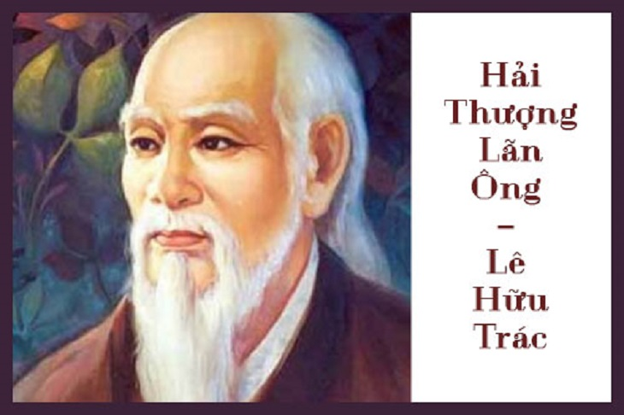
Hải Thượng y tông tâm lĩnh là một bộ sách y học nổi tiếng của Hải Thượng Lãn Ông Lê Hữu Trác. Bộ sách được viết vào năm 1770 bằng chữ Hán. Bộ Hải Thượng Y Tôn Tâm Lĩnh bao gồm 28 tập, 66 quyển được dịch ra lần đầu tiên bởi Hoàng Văn Hòe Hiện có 55 quyển tồn tại đến ngày nay, mất 11 quyển gồm 8 quyển Bách bệnh cơ yếu và 3 quyển Bách gia trân tàng.

Slide 26
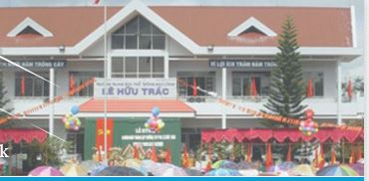
Trường trung học phổ thông Lê Hữu Trác ở tỉnh Đắk Lắk.

Slide 27
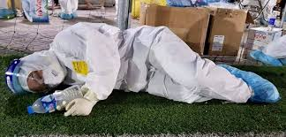
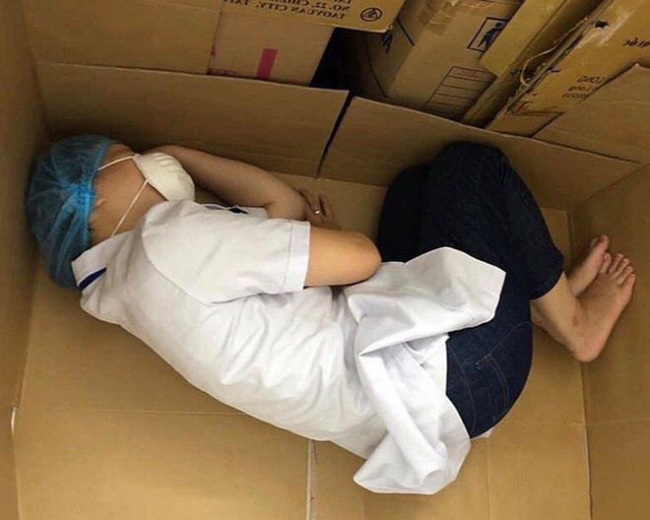
Các y, bác sĩ và sinh viên của trường Đại học Y tế kĩ thuật Hải Dương xuyên đêm lấy mẫu xét nghiệm tại thôn Núi
Bacsĩ ngày nay chống covid
Nhiều người lả đi sau làm việc thông ngày đêm để lấy mẫu xét nghiệm, truy vết... Nhưng họ chỉ có thể ngả lưng chợp mắt một chút để lấy sức "chiến đấu" tiếp.

Slide 28

DẶN DÒ
Các em luyện đọc diễn cảm nhiều lần và trả lời câu hỏi để nắm được nội dung bài nhé!
Tìm hiểu thêm về lương y Lê Hữu Trác qua sách báo, phim ảnh .

Slide 29
Cảm ơn các bạn đã chú ý lắng nghe !

